Slide 1

華新麗華股份有限公司
2018/Q4法說會
1

Slide 2
免責聲明
本簡報之資料陳述係基於本公司對於未來營運之假設，屬於前瞻性之陳述，具有風險性和不確定性，故實際經營結果可能與該上述之前瞻性陳述有實質性差異。
除法律規定外，無論是由於新信息、未來事件或其他原因，本公司均不承擔更新任何前瞻性陳述之義務。

Slide 3
Agenda
2018年獲利 | P4
電線電纜部門 | P5
不銹鋼部門 | P6~P7
商貿地產部門 | P8
附錄 部門別定義 | P9~10

Slide 4
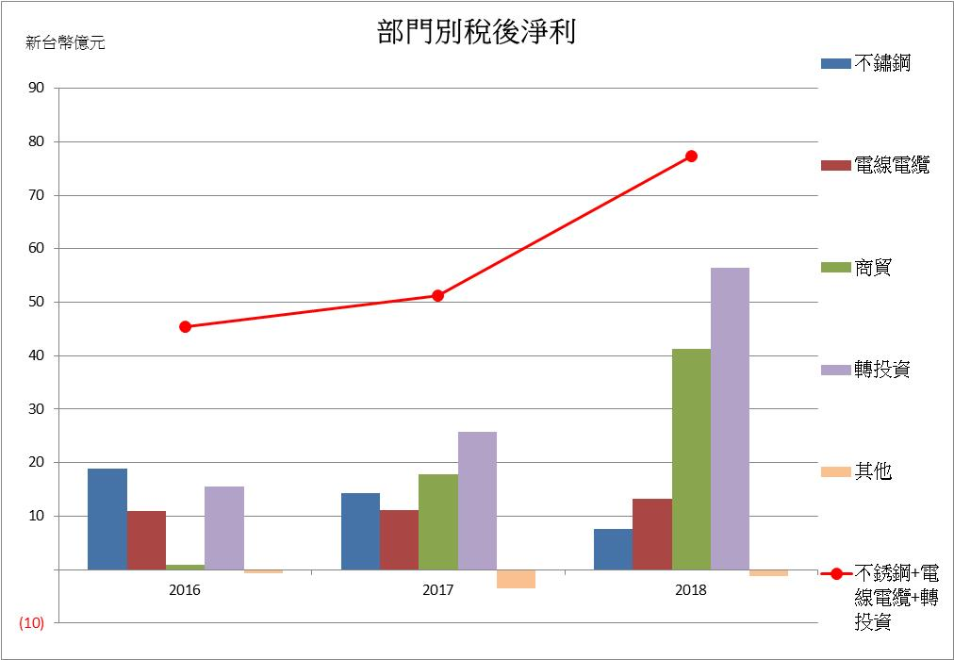
2018年獲利
全公司獲利創新高，惟下半年不鏽鋼市場供需變化波動加大，影響不鏽鋼部門獲利
商貿地產部門認列AB地塊第一期辦公樓產品與D地塊住宅產品第二期獲利
轉投資獲利提升，主係認列華新科獲利增加
2018年每股盈餘3.53元 ，發放1.2元股息
各部門定義請參照附錄說明
Notes:
大陸不鏽鋼產品提高退稅率及競爭者產能開出，影響不鏽鋼部門獲利
大陸條類出口退稅率提高差10% (4->13%), 所以大陸條類出口產品對我們有成本優勢
ＲＭＢ１０％貶值影響ｍｉｎｏｒ，原料
鄭總4Q18季績效: 特鋼看不出來不景氣 因為當產品走到nitch eg GDI 就不受到景氣影響
鹽水還是commodity 仍要focus cost, etc

Slide 5
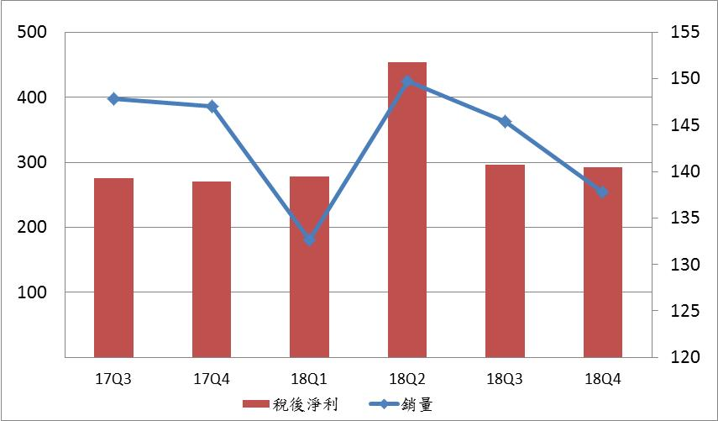
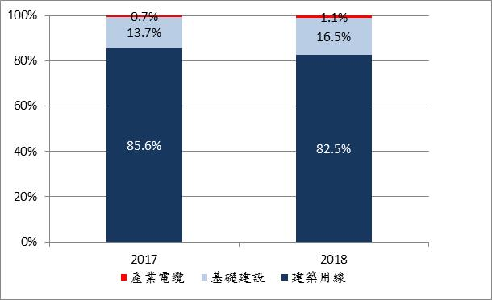
電線電纜部門
電線電纜部門稅後淨利與銷量
電線電纜部門銷量及獲利穩定
銅線材
  產能接近滿載，獲利穩定
電力線纜
  Q2基礎建設集中認列獲利，獲利較高
  持續提高產業電纜(綠能、港機)銷售比重，伺機擴展外銷市場
稅後淨利(百萬元)
銷量 (千噸)
電力線纜產品組合
Notes:
銅材量-(-4%) 淨利-(-6%) , cable量+4% 淨利+ 42% , overall Q---(3%) ,淨利+ 17%
電線電纜:: 一 次性台電+日本共1億元+毛利上升
銅:供給增加
2019除了電力線外，其他線市場都很不確定，簽約很不確定，大陸銅條廠往東南亞送，造成低價競爭Pg5~6
2019: 中美貿易戰不確定因素, 市場需求下降,客戶持悲觀態度及保守因應對策
漆包線-對2019市況不明，持保守推估
4000萬? 量
銅原則上是競爭供給增加, 19上半年會受中美貿易影響, 需求也會降
Focus: 資產結構改變 存貨下降 pg11
*************************
線纜基本面改善: 十億元=>12億元 維持?
ONE TIME:
18年Q2獲利較高的來源:
台電霧峰德義, 稅前 1.03億, 稅後約8000萬
EIKOH 77KV 中壓案，毛利率26.5%，毛利約3,500萬(稅後2800萬), 今年接獲的日本連工帶料模式案，一次性
Q2長約毛利率大概影響 2,400萬稅前(1900萬稅後)，民電長約開盤毛利率的提升 提升了2%, 12%到14%

Slide 6
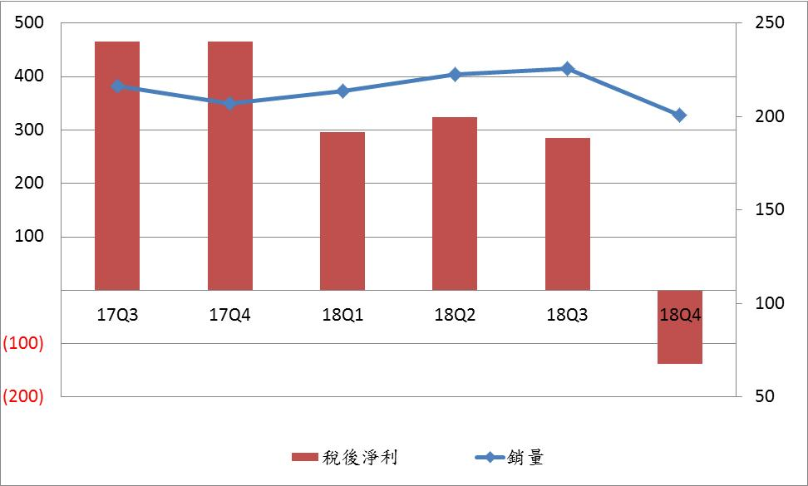
不銹鋼部門
  不鏽鋼部門獲利衰退
    大陸Q4提高條類產品出口退稅率，外銷市場競爭激烈，影響獲利
    印尼及大陸競爭者持續開出產能，不鏽鋼市場長期整體供需波動加劇
不鏽鋼部門稅後淨利與銷量
稅後淨利(百萬元)
銷量 (千噸)
Notes:
圖表定義：不鏽鋼部門-台灣+大陸 : 銷量不含鋼纜，但淨利含鋼纜
4Q18 :
存貨跌價損失&時間差: 2.5億元 (鹽水NTD 1.9億元+特鋼 NTD 0.6億元)
量差1.4億元
共計3.9億元
**********************************************************************
17Q2量減少: 鉻價影響
17Q4量減少: 一半因為對寶鋼銷售量降(寶鋼政策), 與常熟因環保因素停工(酸排放問題)

Slide 7
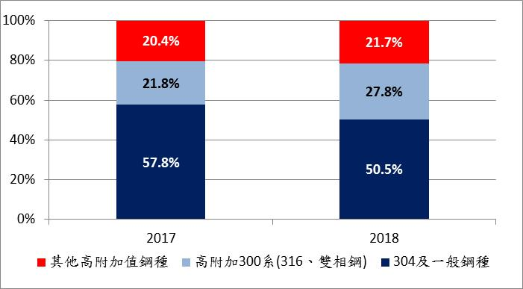
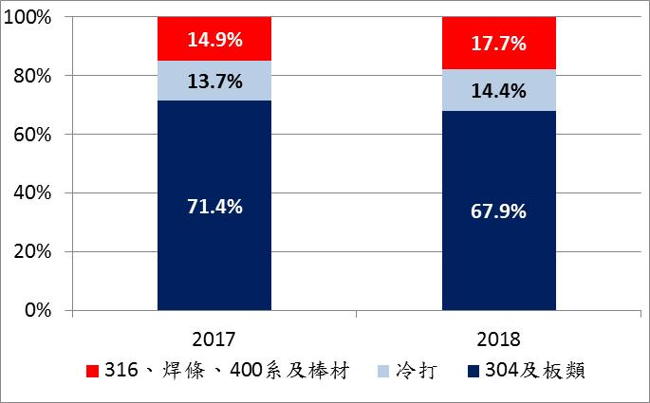
不銹鋼部門
大陸棒材產品組合
加速開發新鋼種及擴充產品尺寸，提升高值化產品比例，調整產品結構，增加產業應用
提高直棒產銷量
台灣不鏽鋼產品組合
Notes:
台灣不鏽鋼產品別需再等會計確認 與2017比重不同
鋼捲準備線:
2018/6 試車
2018/12 參數優化中
2019/Q1 參數優化完成

Slide 8
商貿地產部門
台北信義大樓已近滿租，每年獲利穩定
南京華新城D地塊住宅產品「璟園」，已於2017年建設完成：
狀態 | 面積 (平方千米) | 銷售價金 (RMB億元) | 備註
已交屋 | 52.3 | 22.7 | 2018年認列獲利RMB 3.28億元
待售 | 30.3 | NA | 另有車位約700個
南京華新城AB地塊辦公樓採取分期開發：
狀態 | 面積 (平方千米) | 銷售價金 (RMB億元) | 備註
已交屋 | 106.8 | 21 | 2018 年1月認列獲利RMB5.6億，售價及獲利含286個車位
興建中 | 120.6 | NA | 與商場連棟辦公樓，另有車位約650個，預計2020年底完工
規劃中 | 183.8 | NA | 另有車位約1100個
南京華新城AB地塊之商場「華采天地」總建築面積約17萬平方米，以「健康生活、親子同樂與美學體驗」為三大核心元素，打造生活美學聚落、規劃藝術分享及文化空間，預計將於2019年5月開幕。
Notes:
南京華新城AB地塊之商場「華采天地」總建築面積約17萬平方米，以「健康生活、親子同樂與美學體驗」為三大核心元素，打造生活美學聚落、規劃藝術分享及文化空間，預計將於108年5月開幕。
D地塊: 2018下半年6套人才房交屋(銷售面積共910平方米),其中五套為2018上半年已售，1套為2018下半年售出，皆為下半年交屋。獲利: 上半年3.09+下半年.019=3.28億

Slide 9
附錄 – 部門別定義

Slide 10
部門別定義
不銹鋼部門：鹽水廠、台中廠、煙台華新、江陰合金、江陰鋼纜、白鶴華新及常熟華新
電線電纜部門：新莊廠、楊梅廠、南京有色、東莞華新、上海電力
轉投資：華邦、華新科、華東、彩晶、瀚宇博德、Borrego 、 Lippo 、WPT 、杭電、金鑫投資及寶德能源
其他：減損損失、未分配盈餘稅及其他等等

